Slide 1

История и методология науки и техники в области биотехнических систем и технологий
Лекция №2 – история развития биофизических и биохимических механизмов действия лечебно-диагностических методов

Slide 2
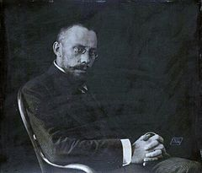
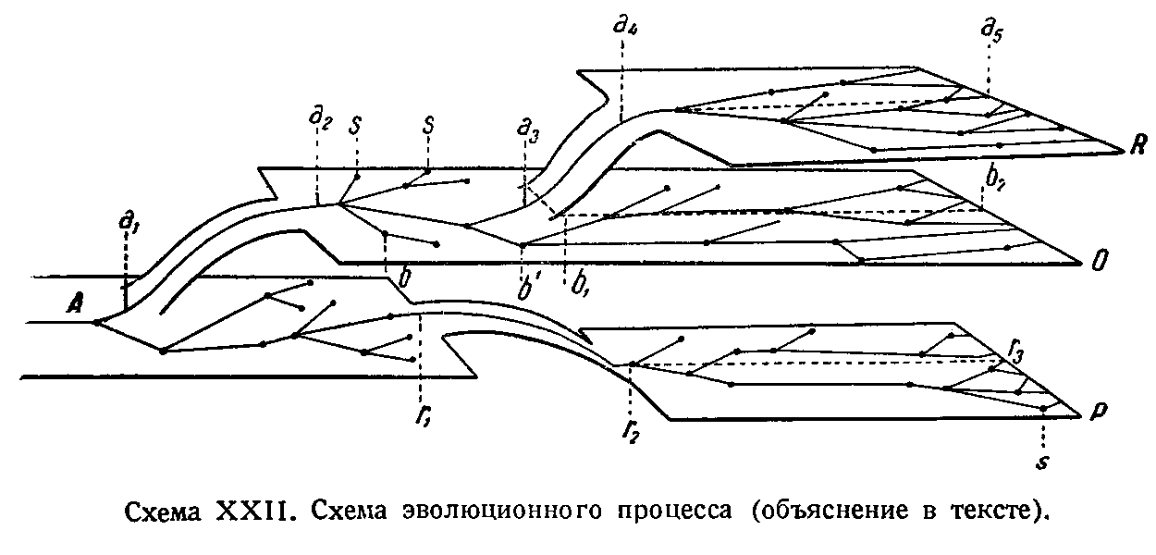
Ароморфозы
Классическая схема, изображающая основные формы эволюционного процесса по А. Н. Северцову: ароморфоз (a), идиоадаптацию (b) и общую дегенерацию (r).
Северцов, А. Н. Морфологические закономерности эволюции. М.—Л., Изд-во АН, 1939. 610 с.
Северцов, Алексей Николаевич

